Slide 1

AWS料金体系グランドマスター王者決定戦
九州・沖縄
AWS SAMURAIハンズオン
西島
小室

Slide 2
初めに
このセッションは2枠あります
料金を制覇する者は全てを支配する、王者への誘い(14:00-14:50)
全てを支配する覇者は誰だ(15:00-15:50)
本資料は1部用です。
事前に本資料を参考にする事で2部だけ参加を行う、という事も可能です。

Slide 3
タイムライン
開始 | 終了 | 内容
料金を制覇する者は全てを支配する、王者への誘い
14:00 | 14:10 | 趣旨説明
14:10 | 14:30 | 料金体系の概要説明
14:30 | 14:50 | 決定戦の説明、お試し問題
14:50 | 15:00 | 休憩、その間にグループを組んでも良い
全てを支配する覇者は誰だ
15:00 | 15:40 | 王者決定戦
15:40 | 15:50 | 表彰式

Slide 4
本セッション取り扱いサービス
EC2
S3
EBS
Route53
RDS
ELB
EIP

Slide 5
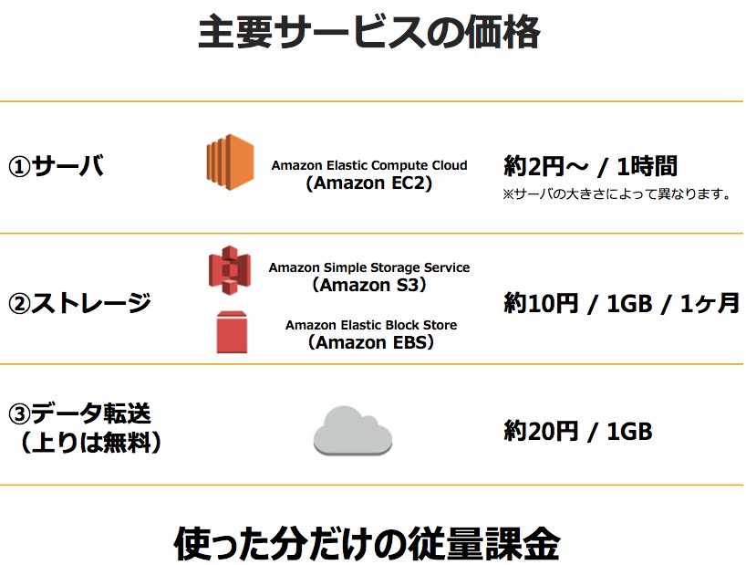
AWSの料金体系について

Slide 6
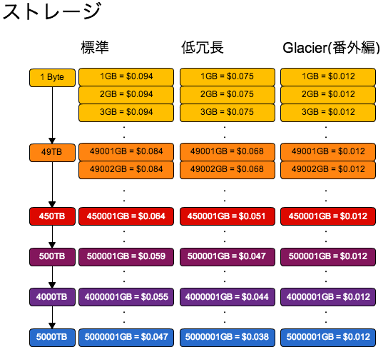
S3

Slide 7
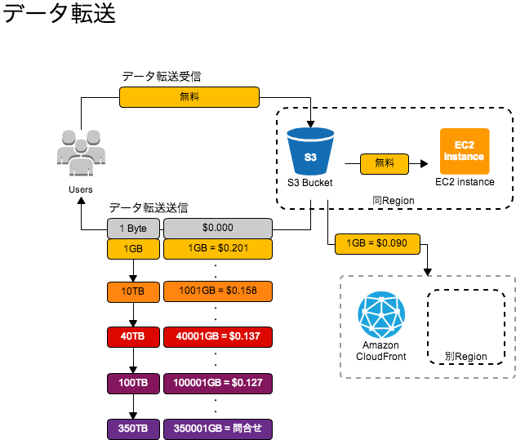
S3

Slide 8
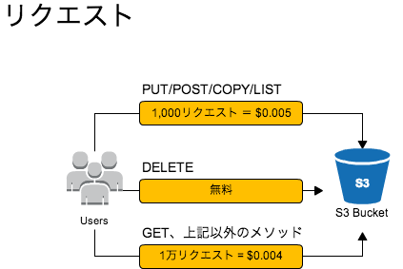
S3

Slide 9
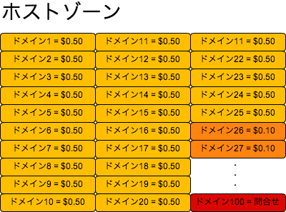
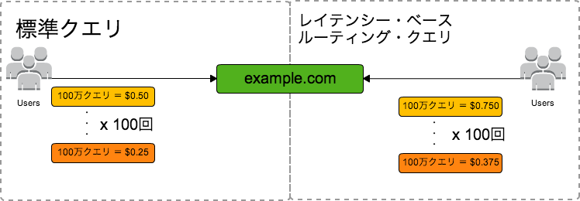
Route53

Slide 10
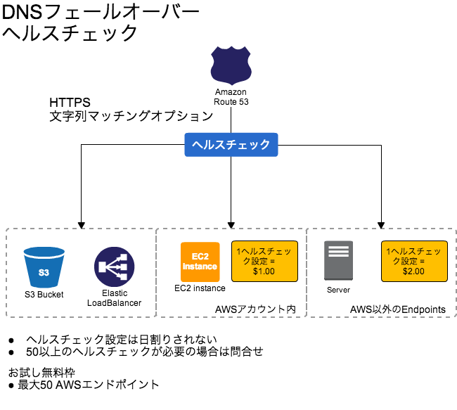
Route53

Slide 11
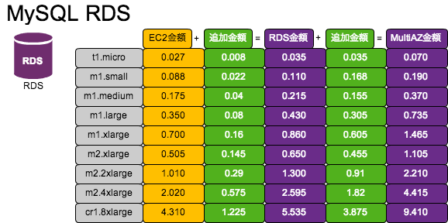
RDS

Slide 12
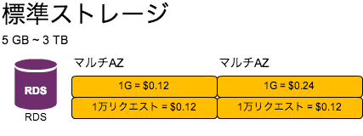
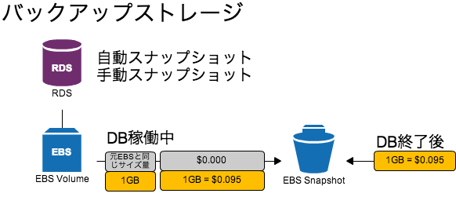
RDS

Slide 13
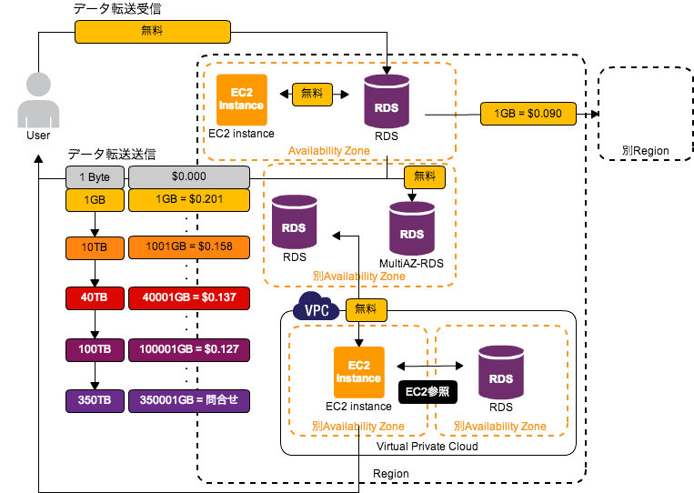
RDS

Slide 14
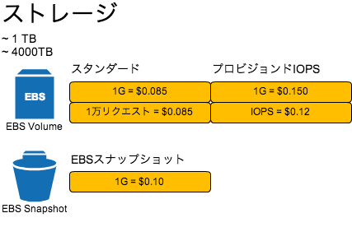
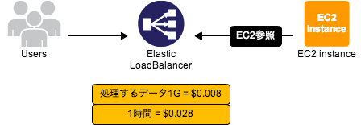
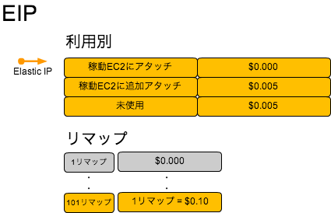
EBS/EIP/ELB

Slide 15
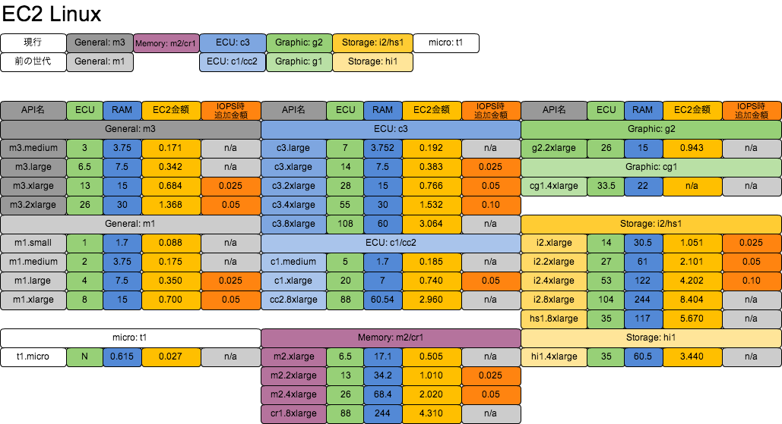
EC2

Slide 16
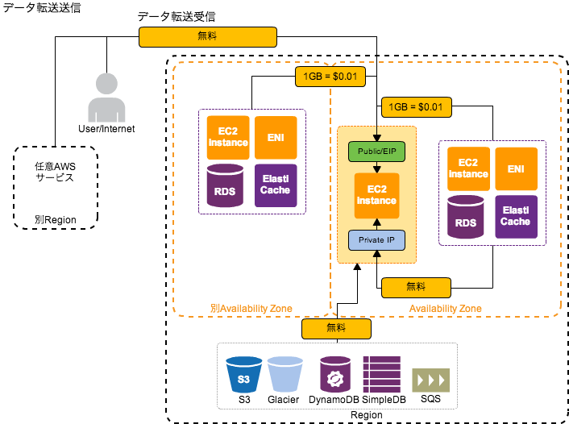
EC2

Slide 17
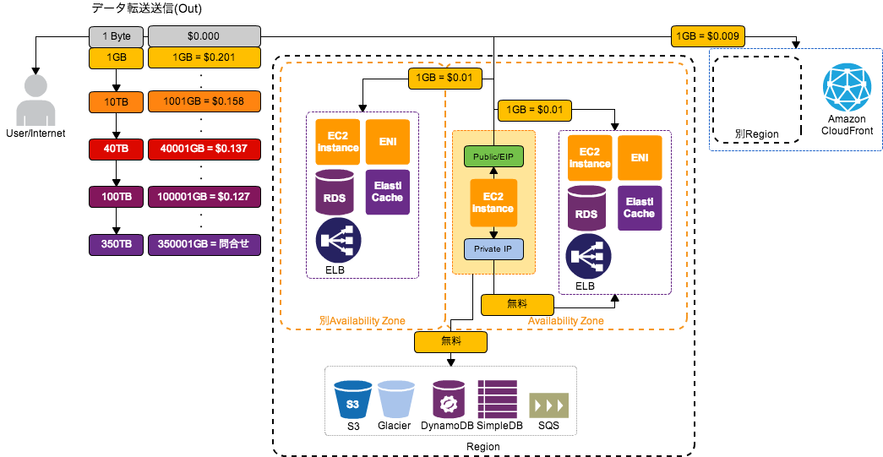
EC2

Slide 18
決勝戦説明
個人、グループどちらでも参加可
リモート参加も可
獲得合計ポイントが一番高い人、グループが優勝
主催者が計算した金額と同じ、もしくはより近い人がポイント獲得
開始は15:00~
これからお試し問題します！（加算されません）

Slide 19
大事な事
1ヶ月31日とします
東京リージョン前提
ディスクI/Oは計算しなくてもいい。
タイプ変更がある場合は該当日の00:00に実行したものとします。
上記に反する場合はその旨明記します。

Slide 20
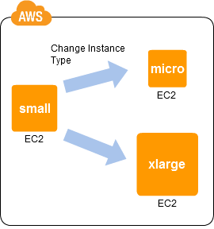
お試し問題その1: EC2金額算出
15日までm1.small
16日からm1.xlarge
EBS無し
EIPあり
データ転送・ディスクI/Oは計算外でよい
計算時間: 3分

Slide 21
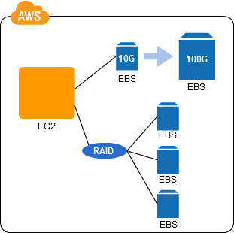
お試し問題その2: EBS金額算出
EBSを15日まで10GB
16日から100G
計算時間: 3分

Slide 22
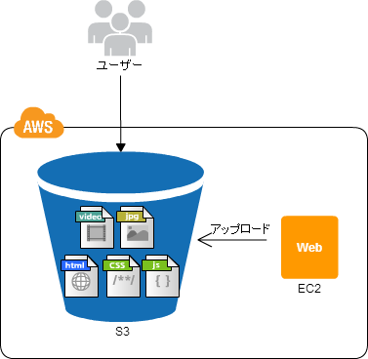
お試し問題その3: 全体金額算出
EC2インスタンスはm1.small
EBSは標準ストレージ8GB （スナップショットなし）
ファイル数は 1610ファイル（HTML 100 / CSS 10 / 画像その他 1500）
アクセス数は月10万ページビュー / 100万ヒット
計算時間: 5分

